Slide 1
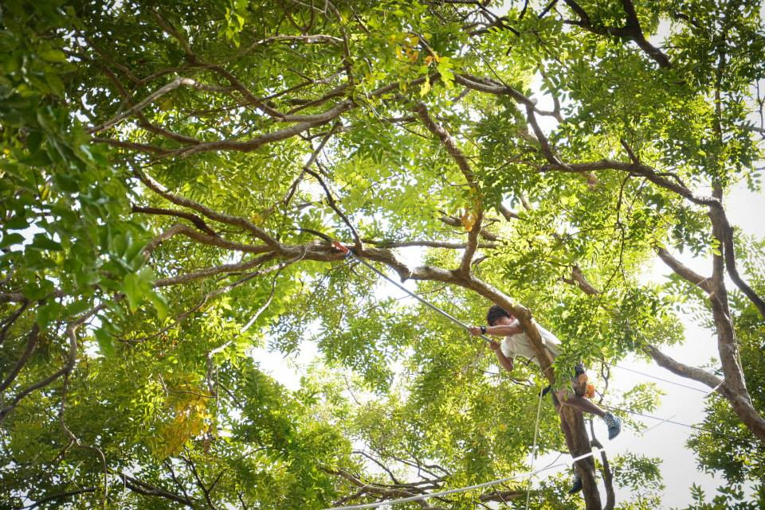


การปีนต้นไม้เพื่อตัดแต่งกิ่ง
โดย
นายอุปดิศร์ ฉัตรคำ นักวิชาการป่าไม้ชำนาญการ
สำนักโครงการพระราชดำริและกิจการพิเศษ กรมป่าไม้

Slide 2
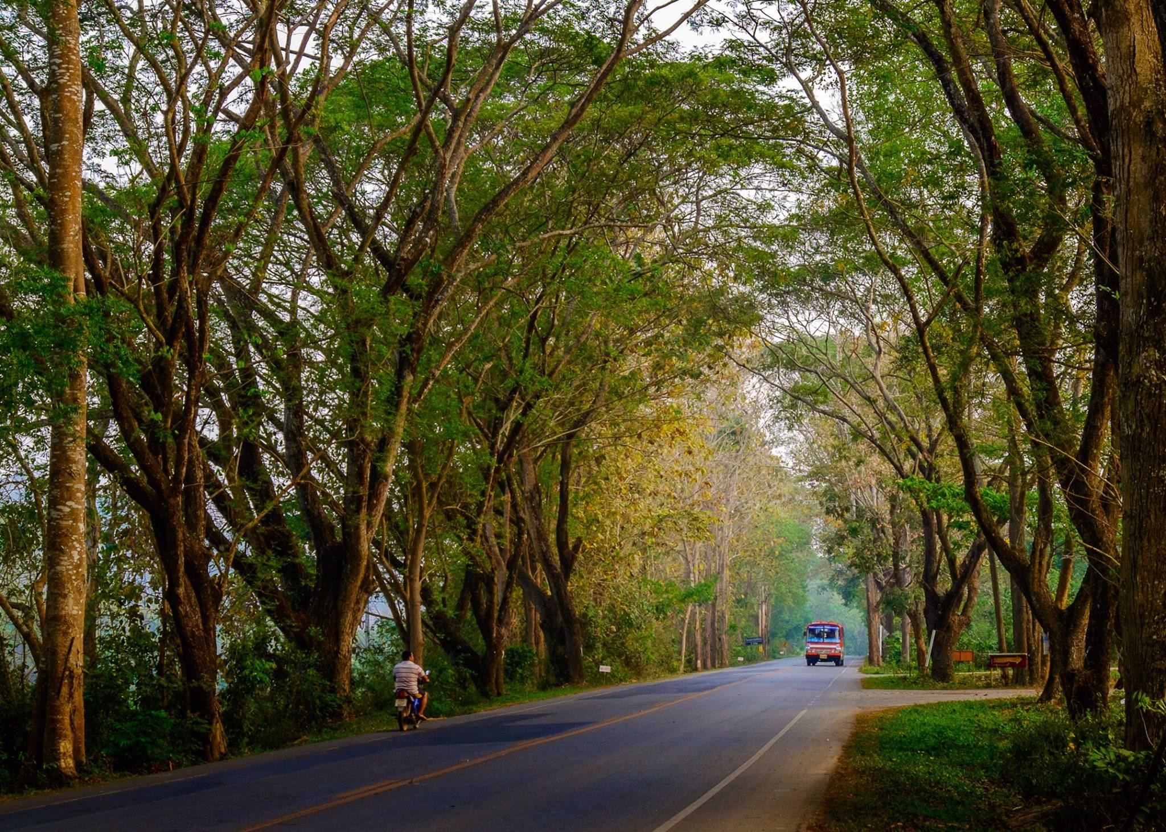
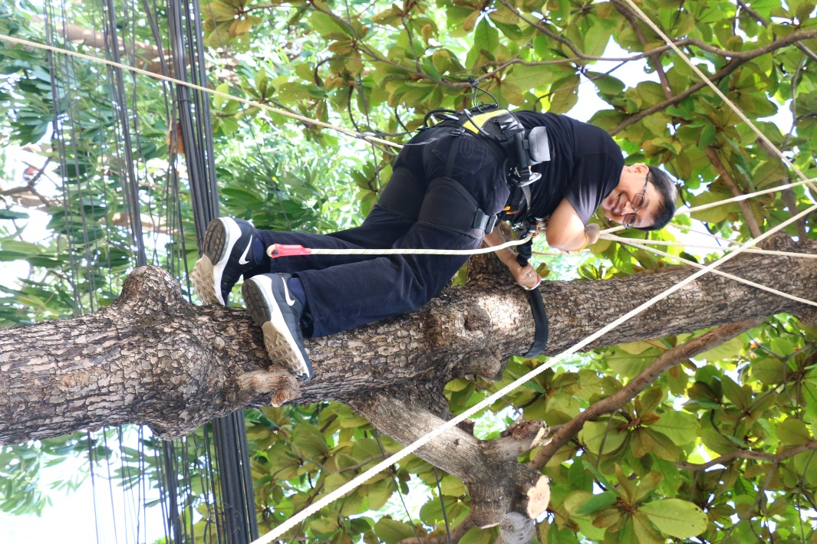
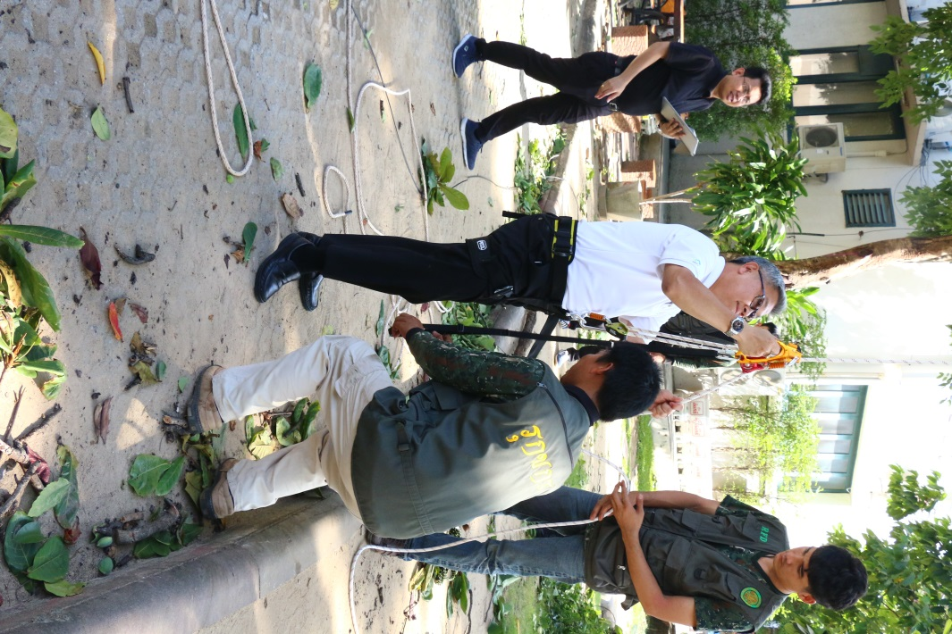
วันที่ 15 ตุลาคม 2559 อธิบดีกรมป่าไม้ (นายชลธิศ สุรัสวดี) และ
รองอธิบดีกรมป่าไม้ (นายประลอง ดำรงค์ไทย) ตรวจเยี่ยมการปฏิบัติงานการตัดแต่งกิ่งไม้ของเจ้าหน้าที่สำนักโครงการพระราชดำริและกิจการพิเศษ พร้อมทั้งให้เกียรติทดลองการฝึกปีนต้นไม้ด้วยตนเอง

Slide 3
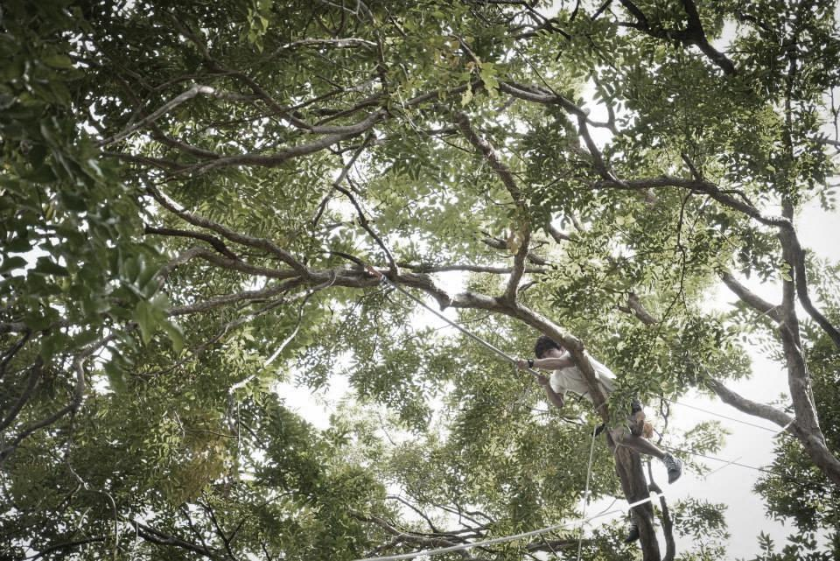
รุกขกร คือ ใคร?
รุกขกร คือ ผู้เชี่ยวชาญในด้านการดูแลต้นไม้
รุกขกรเป็นผู้มีความรู้เกี่ยวกับความต้องการของต้นไม้ เป็นผู้ที่ได้รับการ
ฝึกฝนและมีเครื่องมือที่เหมาะสมเพื่อการดูแลรักษาต้นไม้อย่างถูกต้อง
หน้าที่และขอบเขตงาน
1. การตัดแต่งต้นไม้ ให้ต้นไม้มีสุขภาพดี สวยงาม และปลอดภัย
2. การโค่นต้นไม้ ให้มีความปลอดภัยสูงสุด
3. การดูแลต้นไม้ฉุกเฉิน กรณี ต้นไม้ล้มทับบ้าน รถยนต์ หรือทรัพย์สินอื่นๆ
4. การปลูกต้นไม้
5. การให้บริการอื่นๆ เช่น ดูแลสุขภาพต้นไม้, การบำรุงให้ปุ๋ย,
การเสริมความแข็งแรงใส่อุปกรณ์ค้ำยัน, การย้ายต้นไม้, งานศัลยกรรมต้นไม้การอุดโพรงต้นไม้, งานวินิจฉัยโรค แมลง ศัตรูต้นไม้ เป็นต้น

Slide 4
รุกขกร 4 in 1
1) นักรุกขวิทยา 2) ศิลปิน 3) ช่าง และ4) นักกายกรรม
คุณสมบัติของรุกขกร
1. มีความรู้เกี่ยวกับการดำรงชีวิตของต้นไม้ อุปนิสัย รวมทั้งโรคและแมลงและวิธีการป้องกันรักษา
2. มีความรู้ในเทคนิคและวิธีการตัดแต่ง การทำศัลยกรรม รวมทั้งการอนุรักษ์และฟื้นฟูต้นไม้
3. มีความรู้และทักษะในการใช้เครื่องมือและเครื่องจักรกล
4. มีทักษะในการปีนป่าย การใช้เชือกและอุปกรณ์นิรภัย รู้จักเทคนิควิธีการป้องกันภัยอันตรายแก่ชีวิตและทรัพย์สิน
5. มีจิตสำนึกด้านความปลอดภัยสูง มีร่างกายแข็งแรง ไม่กลัวความสูง ปฏิบัติงานบนที่สูงได้
6. มีจิตสำนึกของผู้ให้บริการ
7. มีความรู้เกี่ยวกับสาธารณูปโภคทั้งบนดินและใต้ดิน
8. มีความรู้ด้านกฎหมายที่เกี่ยวข้อง
9. มีความรู้ในการประเมินค่าของต้นไม้ใหญ่ทั้งด้านเศรษฐศาสตร์และด้านนิเวศวิทยา

Slide 5
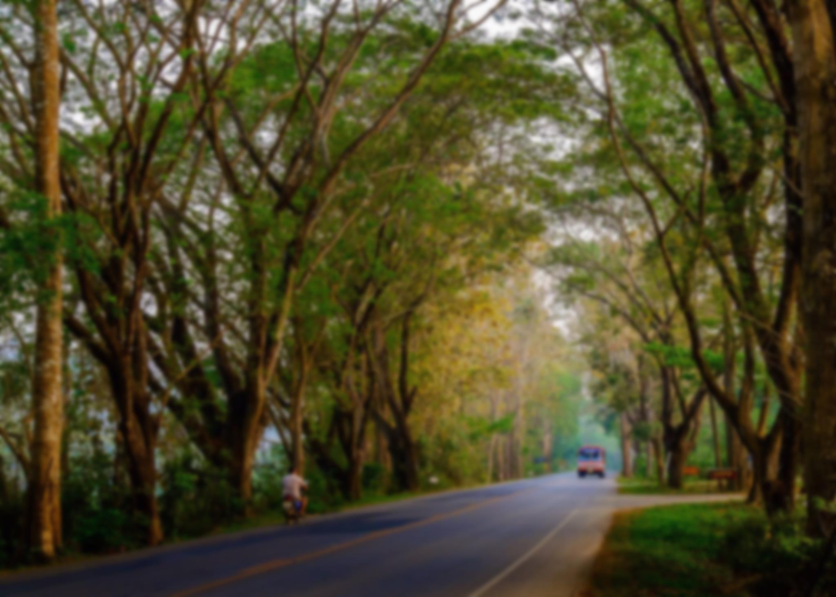
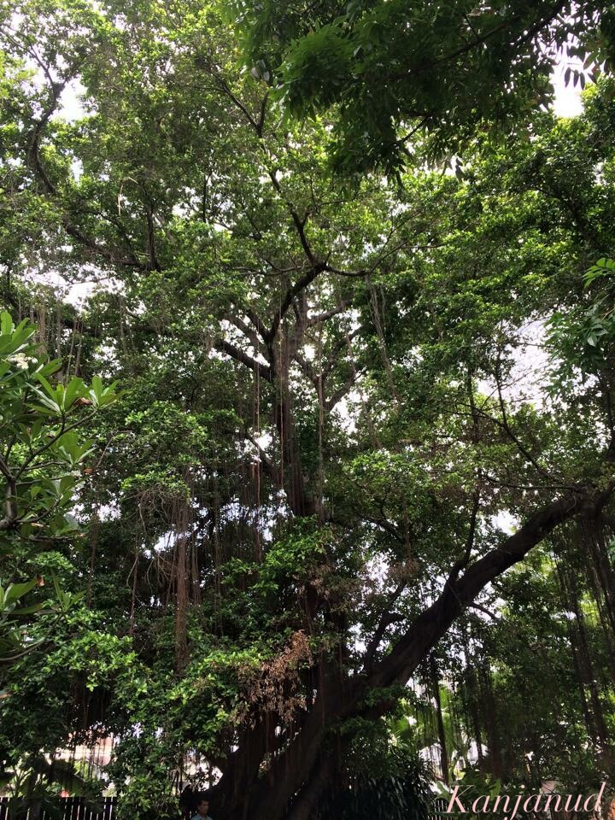
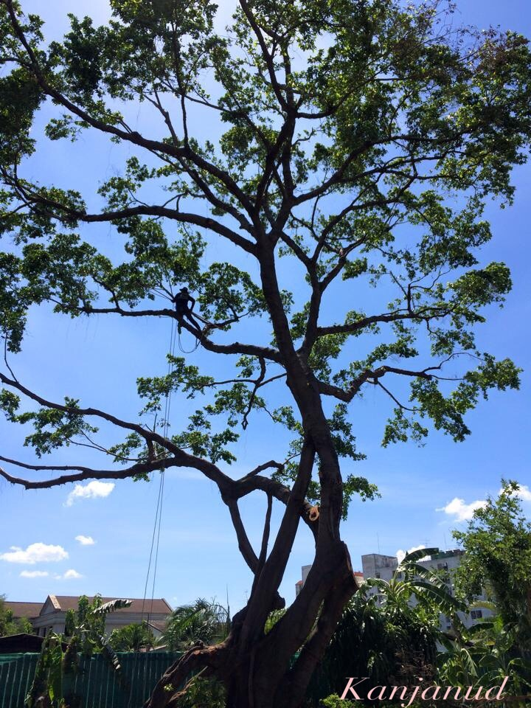
Before
After
ผู้ตัดแต่ง : นายอนุรักษ์ นาคชลที ภาพ : นางสาวกัญจน์ณัฏฐ์ เฉียงกลาง

Slide 6
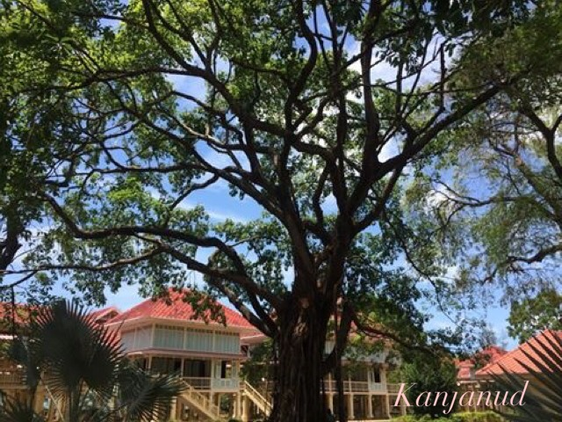
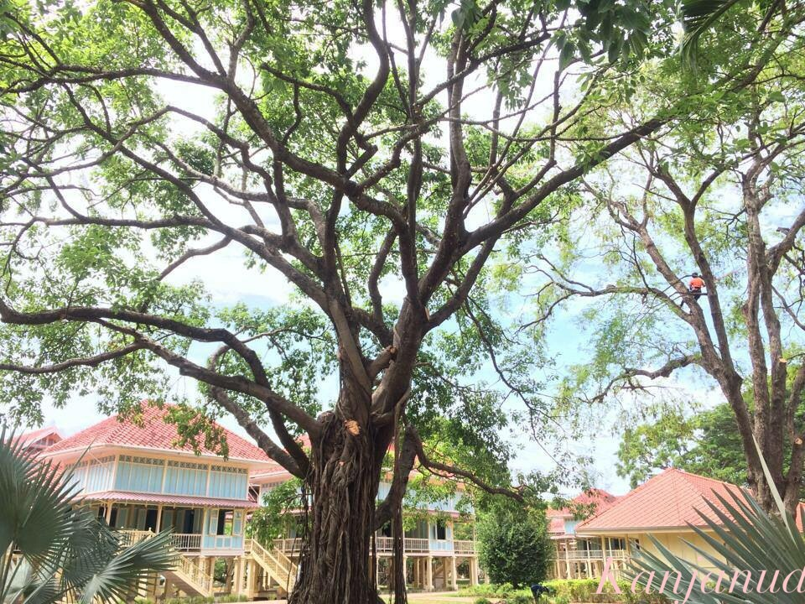
Before
After
ผู้ตัดแต่ง : นายอนุรักษ์ นาคชลที ภาพ : นางสาวกัญจน์ณัฏฐ์ เฉียงกลาง

Slide 7
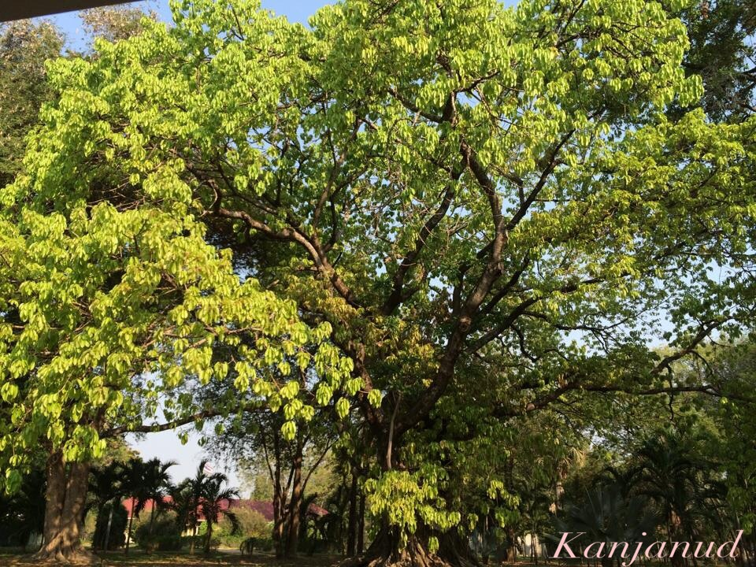
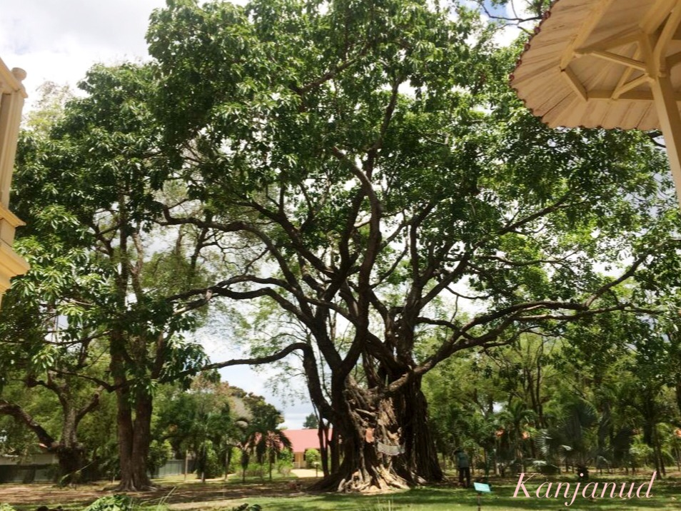
Before
After
ผู้ตัดแต่ง : นายอนุรักษ์ นาคชลที ภาพ : นางสาวกัญจน์ณัฏฐ์ เฉียงกลาง

Slide 8
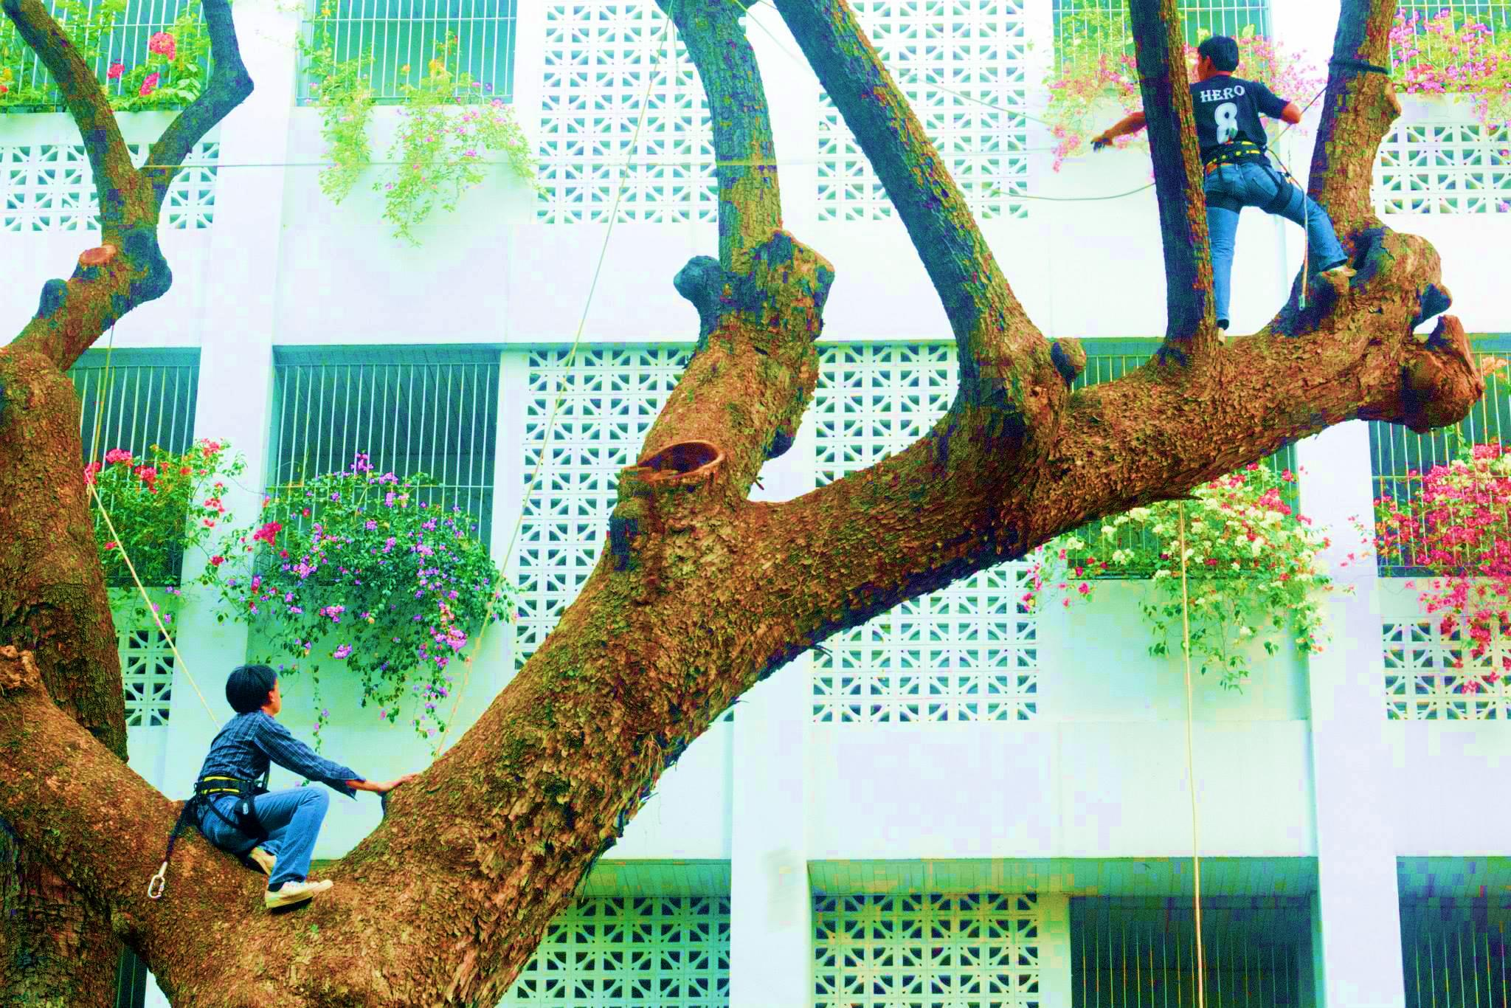
วิธีการปีน
ทีมงาน
การปีน
การตัดและ
ลำเลียงกิ่ง
การปีนโดยใช้อุปกรณ์
ทุ่นแรงนักปีนเขา
การเตรียม
ความพร้อมร่างกาย
การปีนโดยใช้สเปอร์
เงื่อนเชือก
อุปกรณ์ปีน
การปีนโดยใช้เชือกใยยักษ์
การปีนต้นไม้เพื่อตัดแต่งกิ่ง

Slide 9
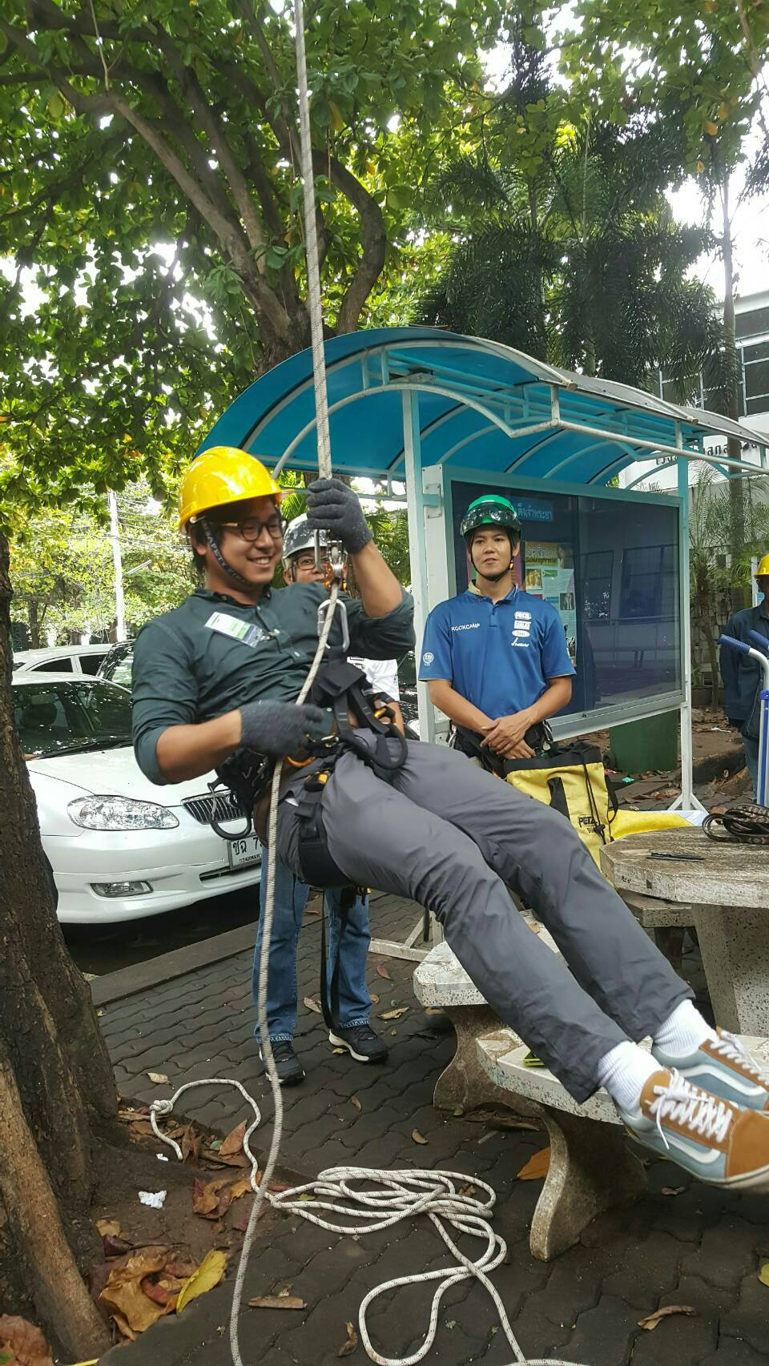
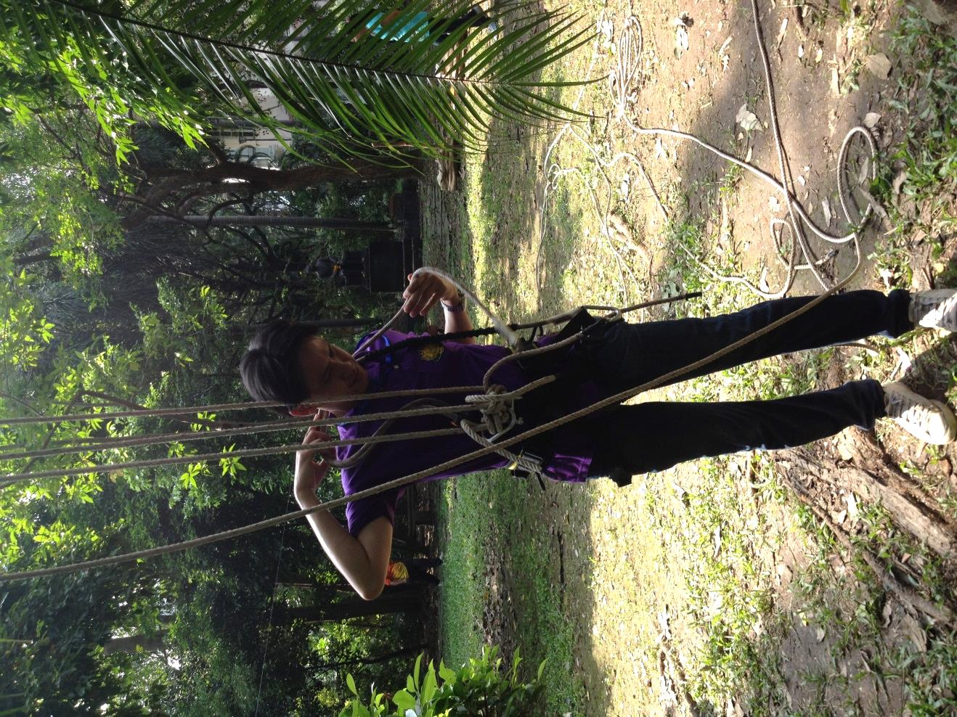
การปีนโดยใช้เชือกใยยักษ์
การปีนโดยใช้อุปกรณ์
ทุ่นแรงนักปีนเขา

Slide 10
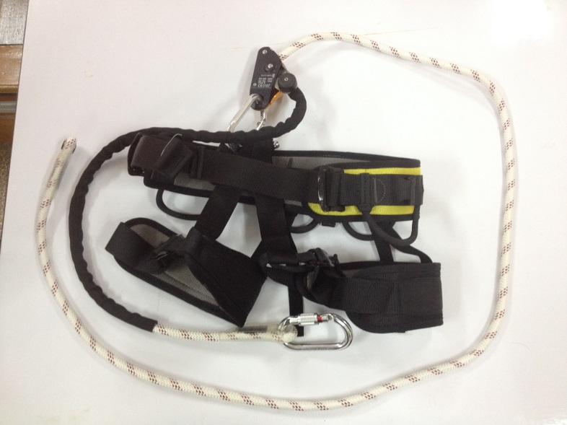
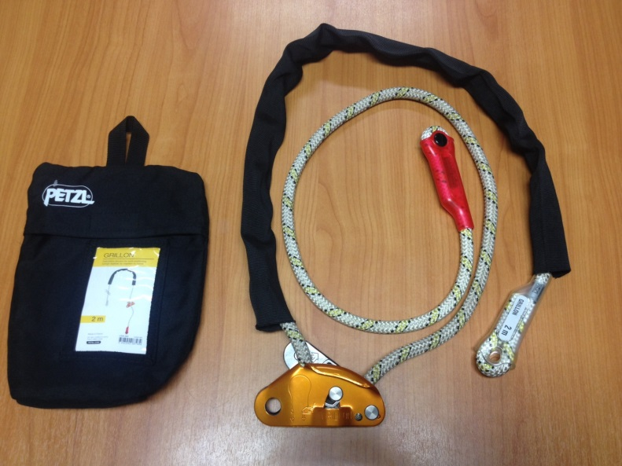
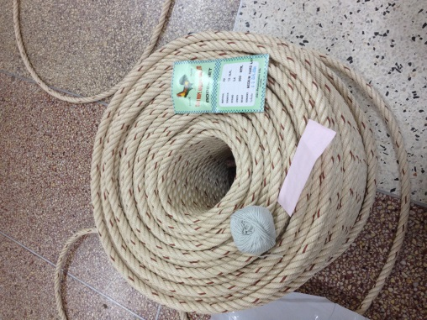
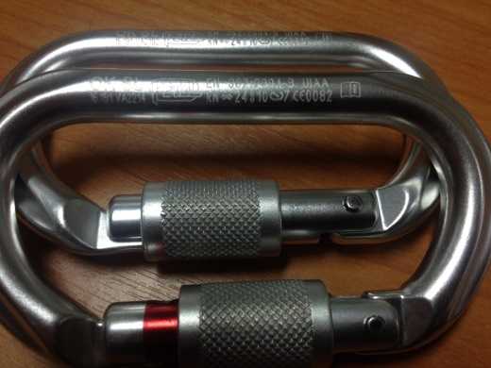
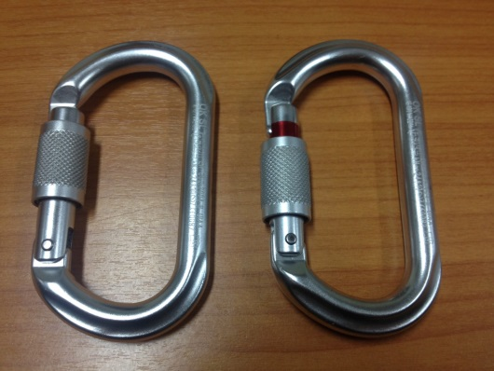
อุปกรณ์การปีนแบบใช้เชือกใยยักษ์
1. กางเกง Safety หรือ Harness
2. Grillon อุปกรณ์ปรับ Lanyard
3. Lanyard เชือกนิรภัย
4. Carabiner ห่วงเกี่ยวนิรภัย
5. เชือกใยยักษ์
5.1 ความยาว 50 เมตร จำนวน 2 เส้น
5.2 ความยาว 30 เมตร จำนวน 2 เส้น
5.3 ความยาว 20 เมตร จำนวน 2 เส้น

Slide 11
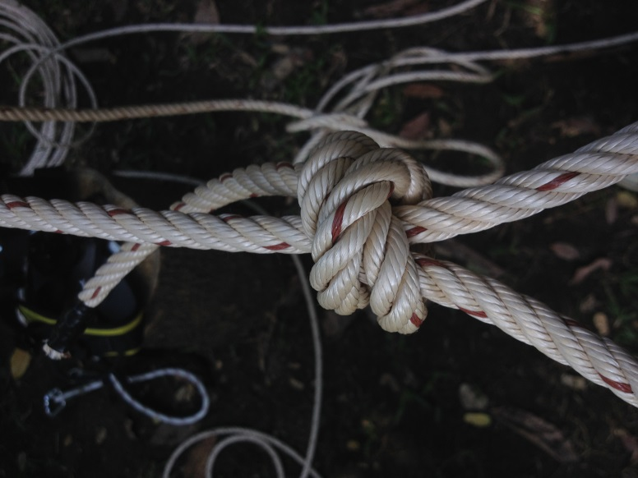
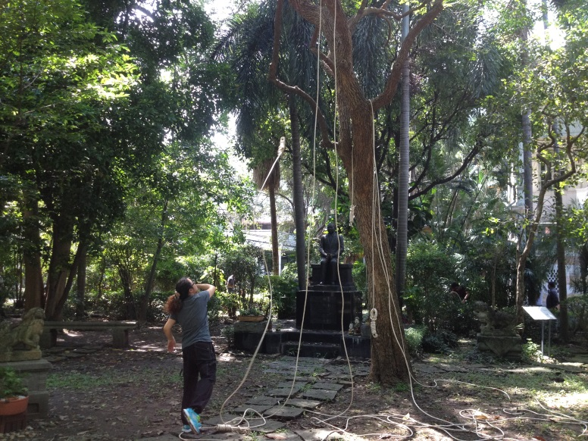
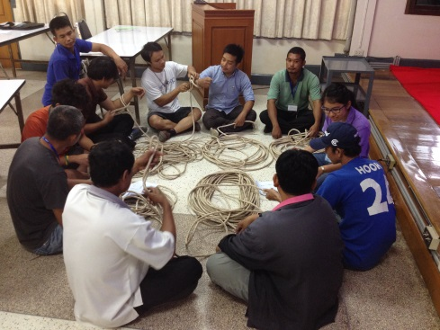
เงื่อนเชือก
1. การทำตุ้มเชือก
2. การต่อเชือก (เงื่อนขัดสมาธิ)
3. การผูกเชือกกับชุดนิรภัย (เงื่อนประมง 2 ชั้น)
4. การมัดเชือกไว้กับต้นไม้ (เงื่อนกระหวัดไม้)
5. การมัดกิ่งไม้ที่จะตัด (เงื่อนรูด)
6. การทำรอกเชือก
7. การทำบ่วงเชือก (เงื่อนเลขแปด)
8. การยึดรอกกับต้นไม้ (เงื่อนผูกซุง)
9. การเก็บเชือก และ การพันหัวเชือก

Slide 12
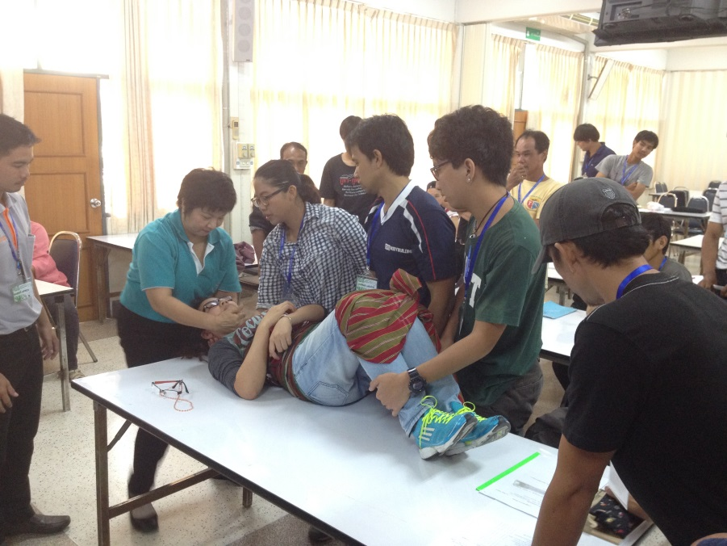
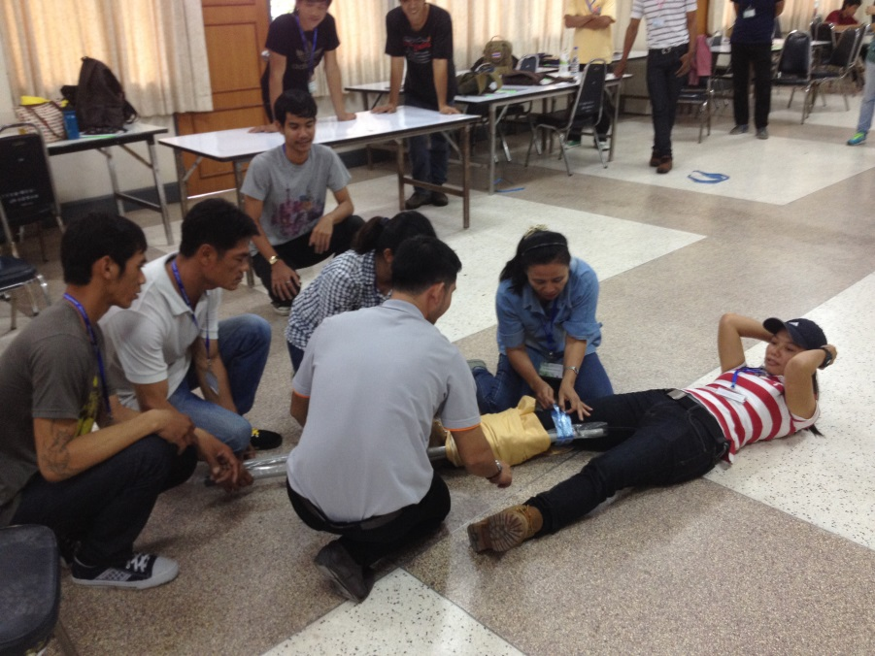
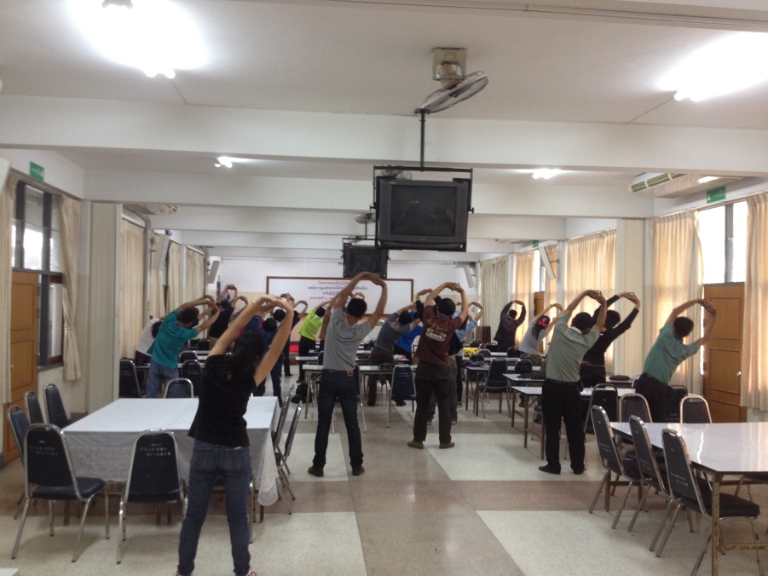
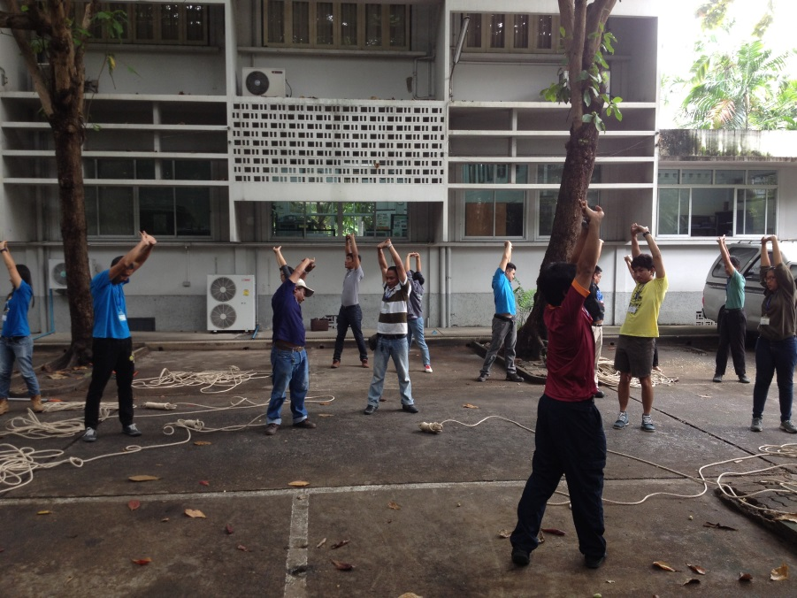
การเตรียมความพร้อมร่างกาย

Slide 13
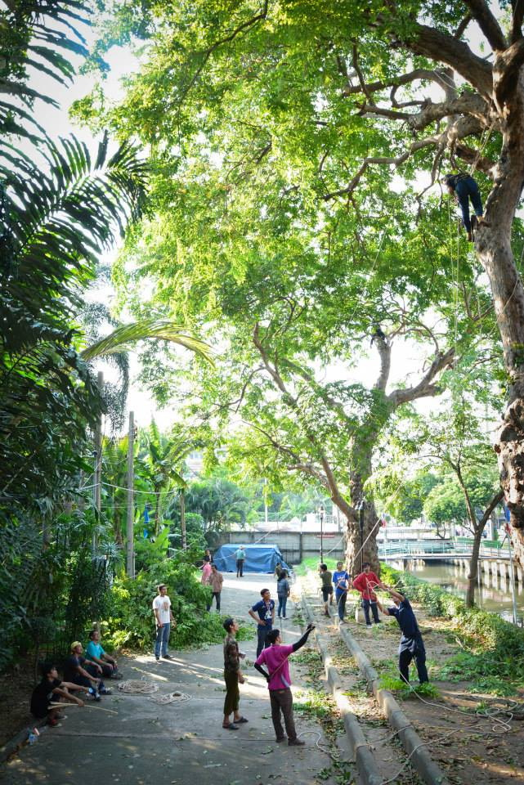
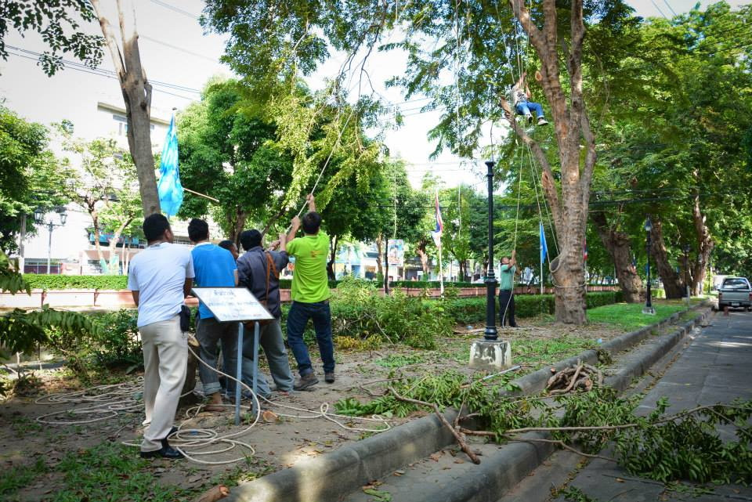
การปีนต้นไม้เพื่อตัดแต่งกิ่ง
1. ทีมงาน ประกอบด้วย
1.1 คนปีน 1 คน
1.2 คนช่วยดึงเชือก 3-4 คน
1.3 คนช่วยเซฟเชือก 2 คน

Slide 14
การปีนต้นไม้เพื่อตัดแต่งกิ่ง
2. วิธีการปีน
2.1 วางแผนการทำงาน
2.2 เซตเชือก 3 เส้น (ช่วยดึง 2 เส้น,ดึงเอง 1 เส้น) แต่ละเส้นไม่ควรอยู่จุดเดียวกัน
2.3 ผูกเชือกกับกางเกง Safety ทั้ง 3 เส้น
2.4 ทีมงานประจำตำแหน่ง เช็คความพร้อม
2.5 ผู้ปีน ปีนขึ้นไปยังตำแหน่งที่ต้องการ คล้อง Lanyard และล็อค Carabiner
2.6 ทีมงานพื้นล่างยึดเชือกไว้กับลำต้น
2.7 หากต้องการขึ้นไปยังจุดที่สูงขึ้นให้เซตเชือกใหม่
2.8 เชือกใยยักษ์และเชือก Lanyard ควรอยู่เหนือศีรษะหรือไม่ต่ำกว่าระดับอกของผู้ปีน
2.9 การเคลื่อนที่ของผู้ปีนบนต้นไม้ ต้องประสานงานกับทีมงานพื้นล่าง เพื่อปลดเชือกที่ยึดลำต้น
2.10 ควรตรวจเช็ค Carabiner ว่าล็อคแล้วทุกครั้ง
2.11 เชือกใยยักษ์ ที่ใช้ดึงตัวเอง สามารถแกะเงื่อนนำมาใช้ในการลำเลียงอุปกรณ์, ลำเลียงกิ่งไม้ลง, ต่อเชือกเพื่อนำเชือกขึ้นไปเพิ่ม
ฯลฯ

Slide 15
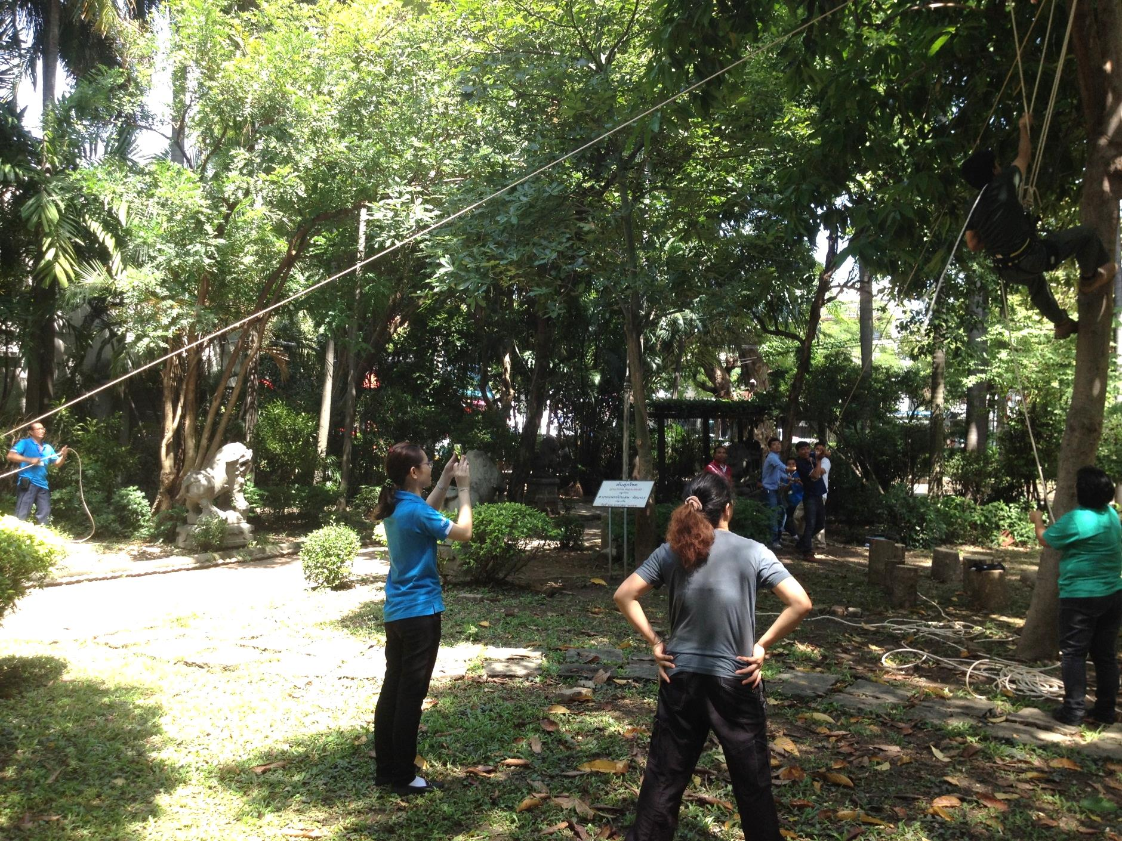
การปีนต้นไม้เพื่อตัดแต่งกิ่ง

Slide 16
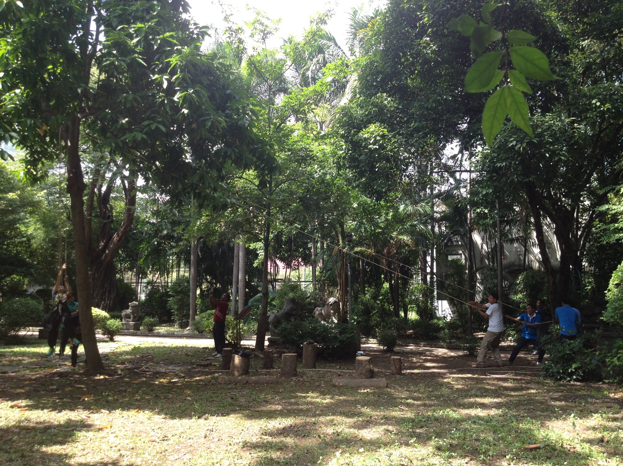
การปีนต้นไม้เพื่อตัดแต่งกิ่ง

Slide 17
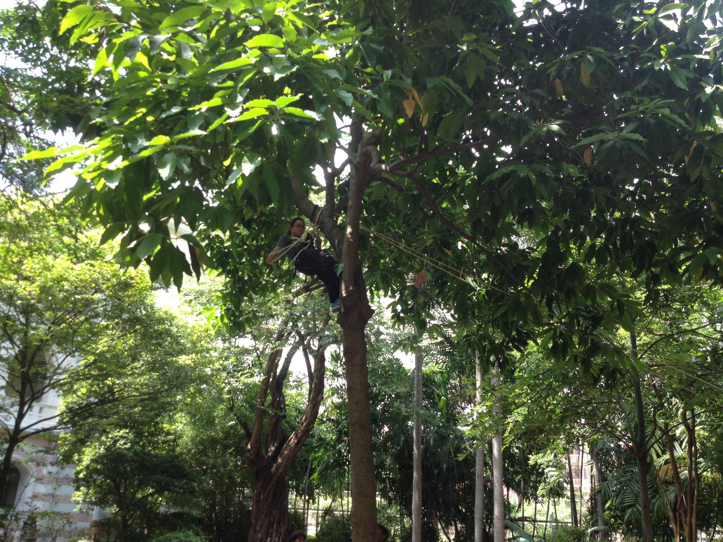
การปีนต้นไม้เพื่อตัดแต่งกิ่ง

Slide 18
การตัดและลำเลียงกิ่ง
1. การตัดกิ่งใหญ่ควรลดทอนน้ำหนักกิ่งบางส่วนออก และลดขนาดให้ลำเลียงลงง่าย
2. การตัดกิ่งใหญ่ต้องตัด 3 ขั้นตอน
1) ตัดท้องกิ่งบางส่วน 2) ตัดด้านบนกิ่งให้ขาด 3) ตัดชิดคอกิ่ง
3. การตัดและลำเลียงกิ่งลง
3.1 ผู้ปีนเซตเชือกทำศูนย์กลางโดยปลายเชือกด้านหนึ่งผูกไว้กับกิ่งที่จะตัด (ค่อนปลายกิ่ง)
3.2 ปลายเชือกอีกด้านให้ทีมงานพื้นล่างยึดไว้กับต้นไม้บริเวณใกล้เคียง
3.3 ผู้ปีนใช้เชือกอีกเส้นผูกไว้กับโคนกิ่ง และส่งปลายเชือกให้ทีมงานพื้นล่าง เพื่อดึงกิ่งไม้ให้ไปในทิศทางที่ต้องการ
3.4 ตัดกิ่งไม้ เมื่อกิ่งใกล้ขาดออกจากลำต้นให้เช็คความพร้อมของทีมงานพื้นล่างอีกครั้ง
3.5 ให้ระวังน้ำหนักกิ่ง และขนาดกิ่ง ที่อาจส่งผลให้เกิดอุบัติเหตุและความเสียหาย
4. กิ่งขนาดเล็ก สามารถคล้องให้ตกมาตามเส้นเชือกได้
5. การตัดทอนลำต้น และการโค่นต้นไม้
ฯลฯ

Slide 19
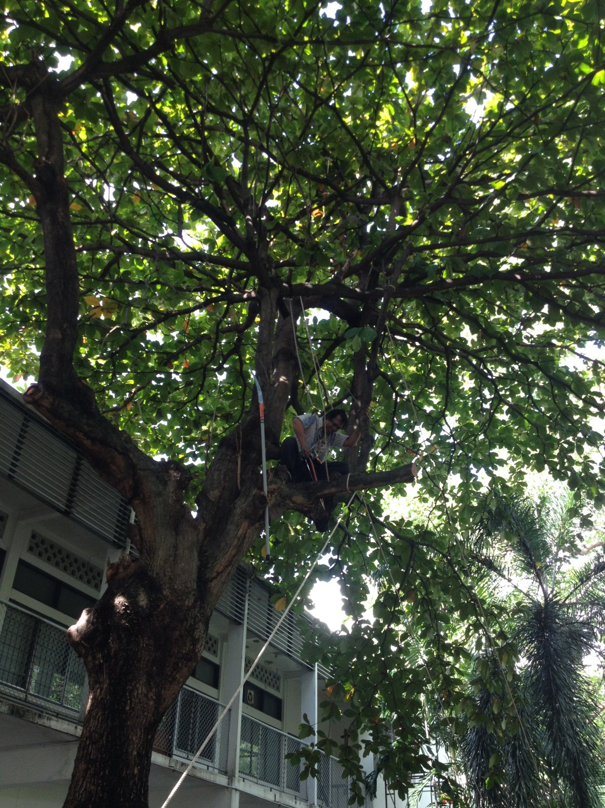
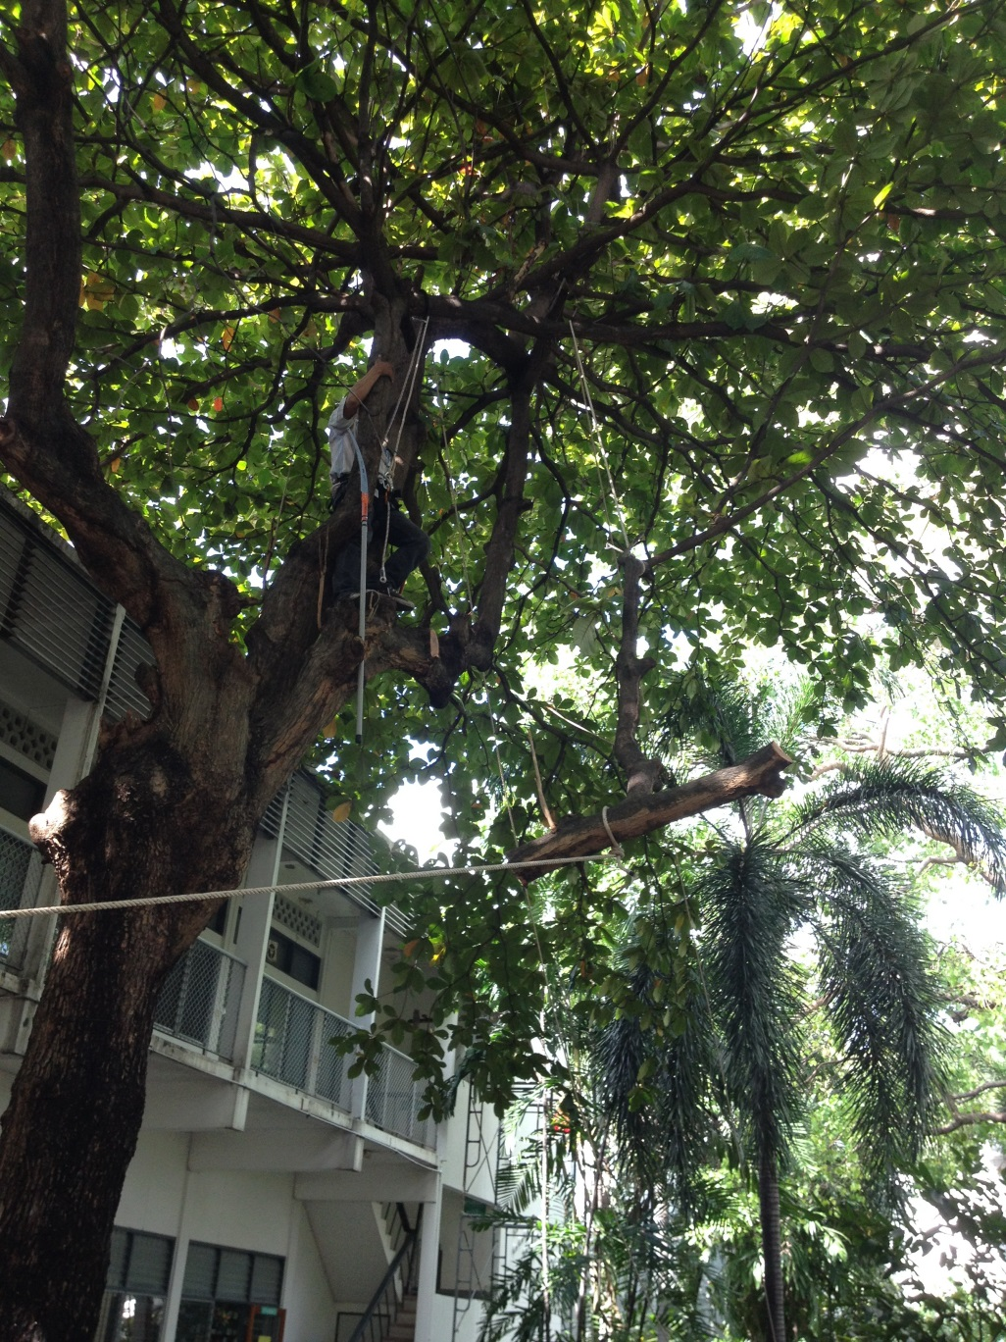
การตัดและลำเลียงกิ่ง

Slide 20
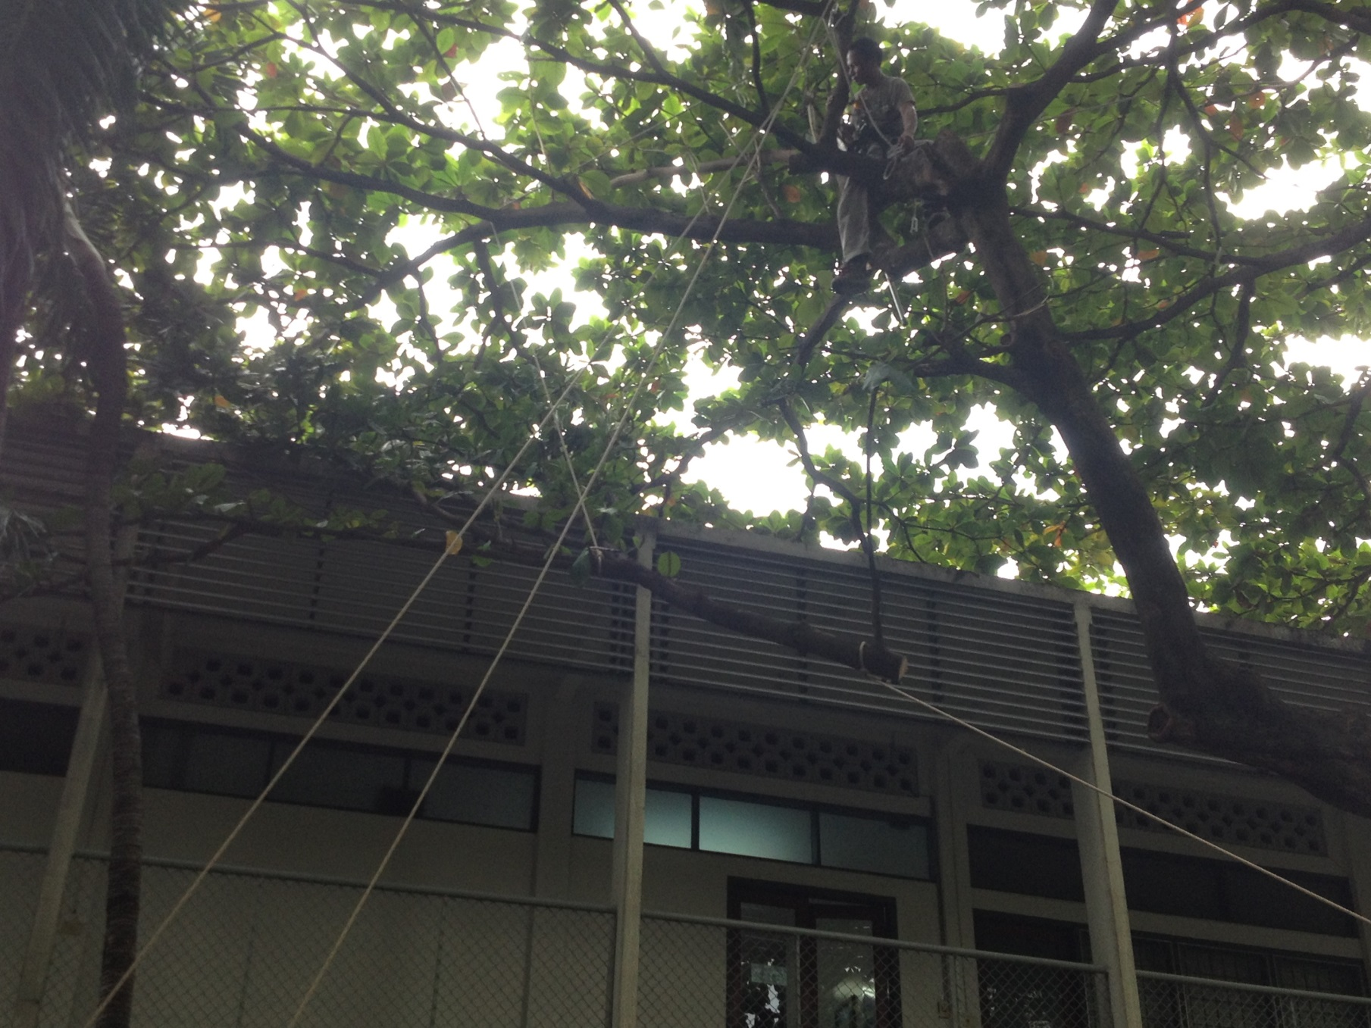
การตัดและลำเลียงกิ่ง

Slide 21
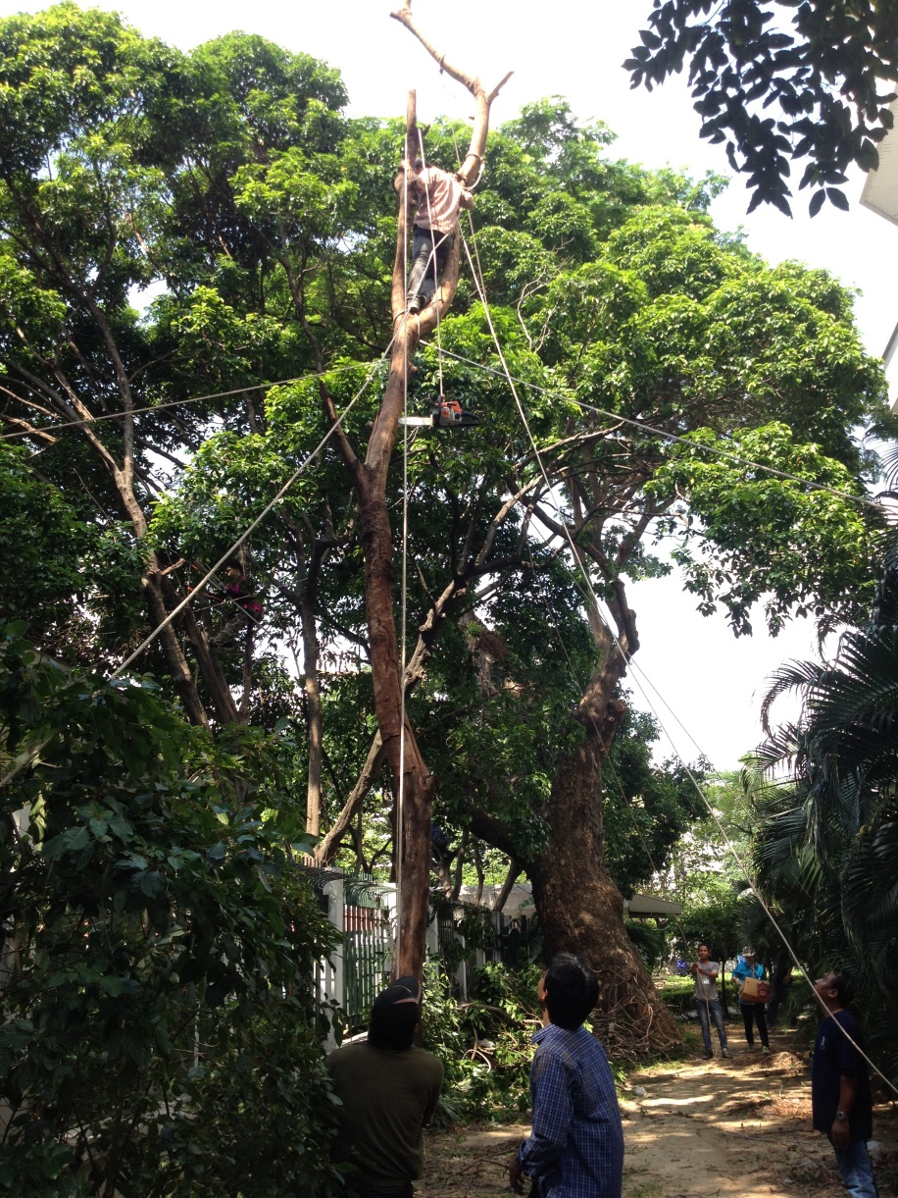
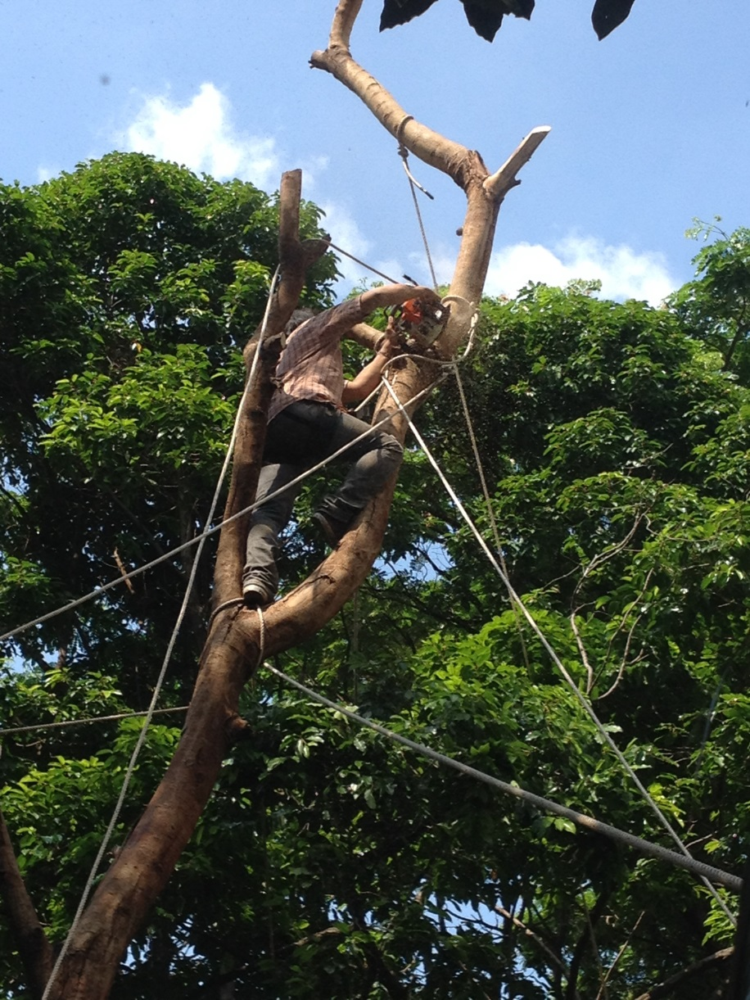
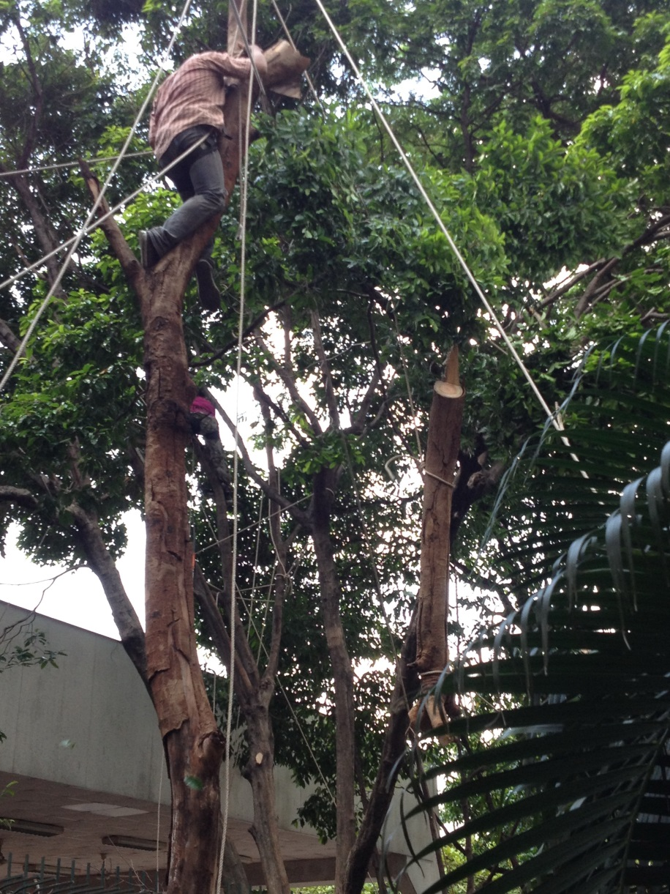
การตัดทอนลำต้น

Slide 22
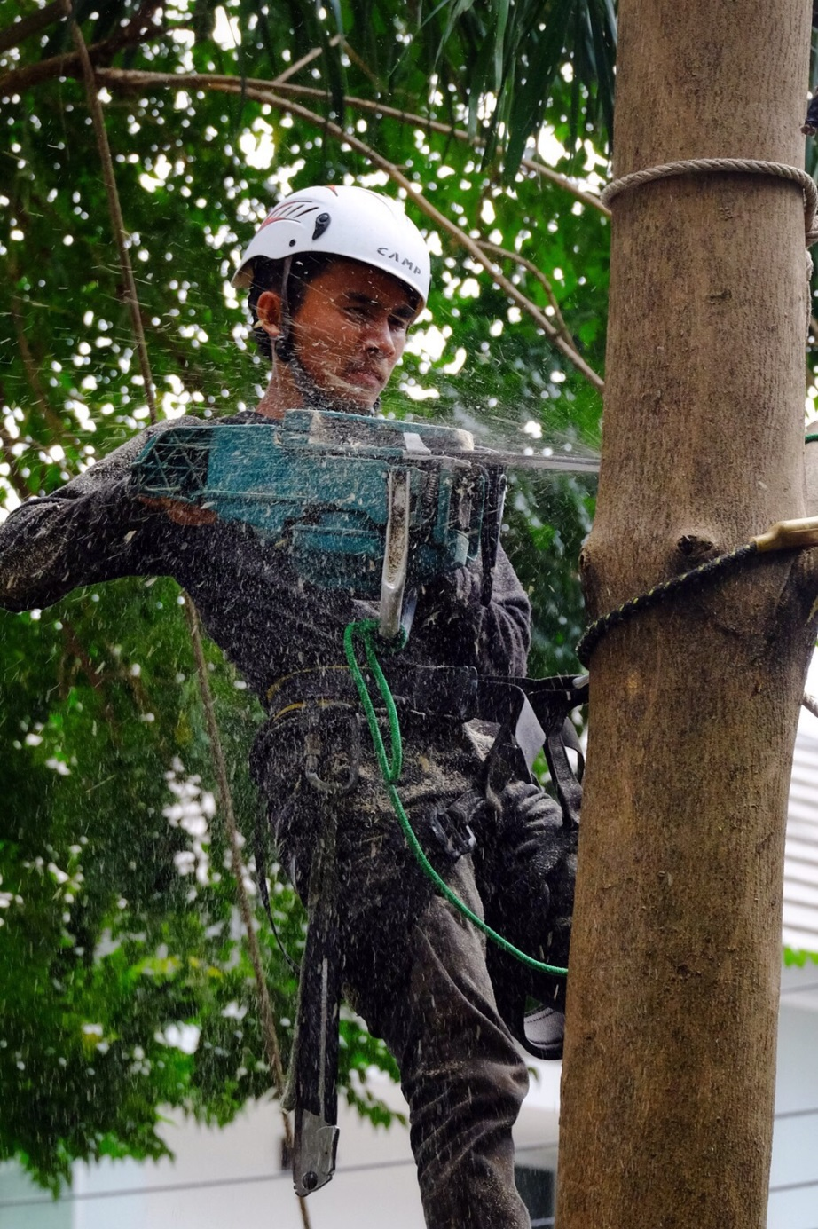
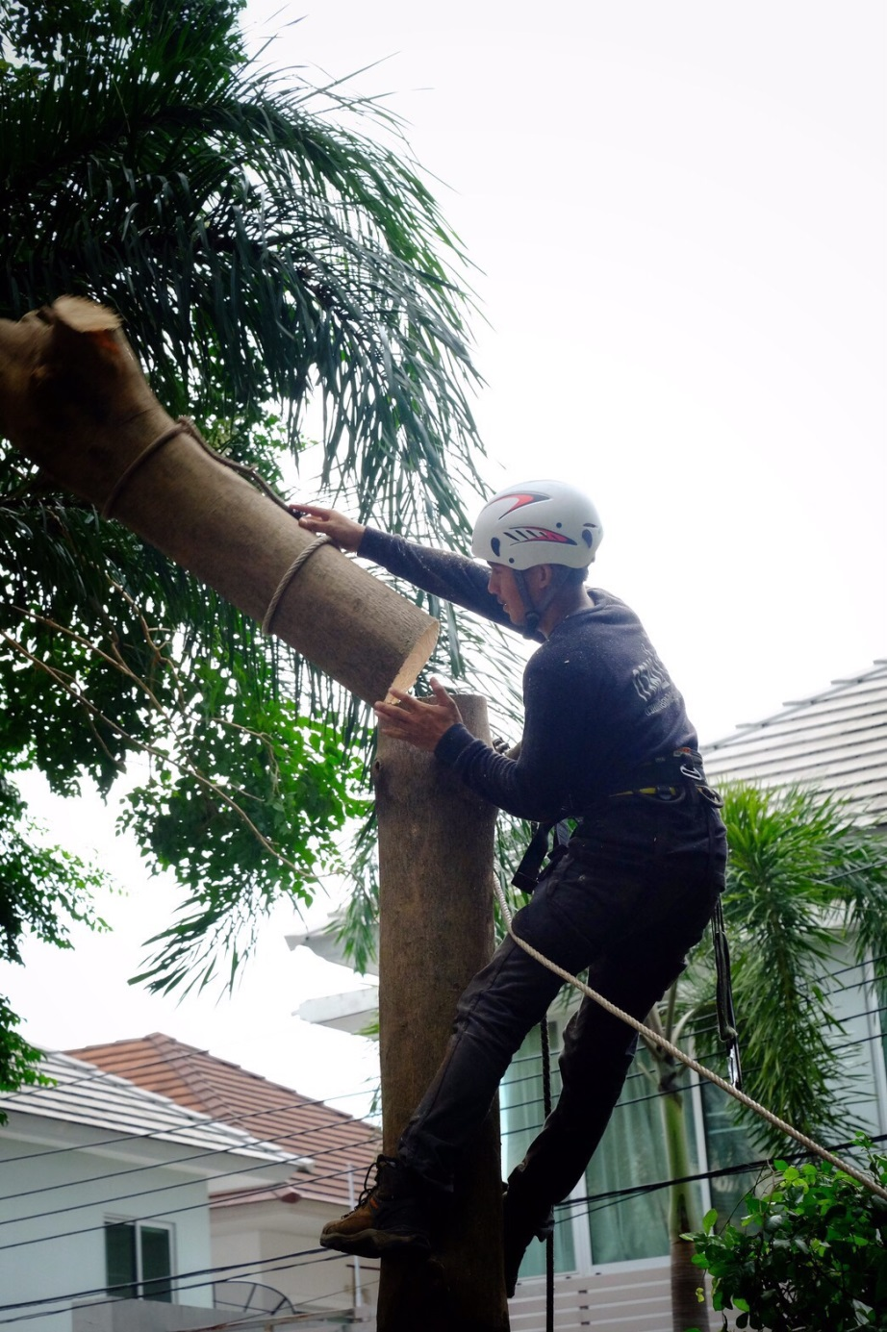
การตัดทอนลำต้น

Slide 23
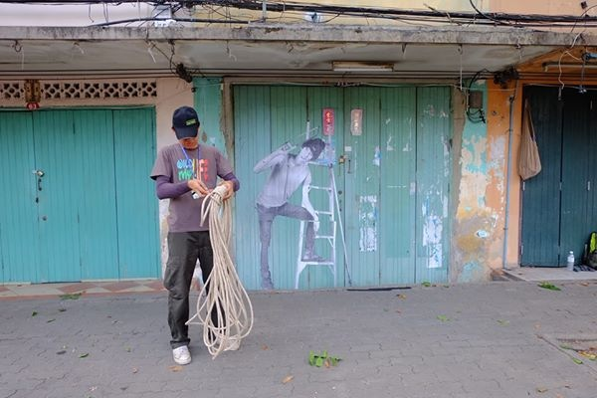
จบแล้วครับ
ไปลองฝึกกันดีกว่า
หาประสบการณ์หน้างาน และฝึกฝนเพิ่มเติม ด้วยนะครับ

